Slide 1
Таблица Шульте на JavaScript
Макаров Александр
6 отряд

Slide 2
Что такое таблица Шульте?
Это таблица - квадрат со случайно распределенными числами от 1 до количества ячеек. Она используеться для развития внимания и тренировки периферического зрения.
Испытуемый должен найти все числа по порядку, глядя в центр таблицы.

Slide 3
Чем полезна данная таблица?
Упражнения с таблицами позволяют улучшить периферическое зрение, что важно, например, для скорочтения.
Таблица разработана первоначально как психодиагностическая проба для исследования свойств внимания немецким психиатром и психотерапевтом Вальтером Шульте.

Slide 4
Что сделал я?
Я решил сделать web тренажер и добавил соревновательный момент.

Slide 5
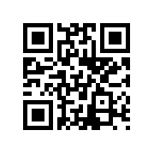
Если хотите поиграть отсканируйте QR код
Еще вы можете перейти по ссылке: http://amak.site/

